Slide 1
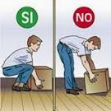
mecánica corporal
JOSE LUIS GRISALES GOMEZ
A.P.H

Slide 2
Mecánica corporal
DEFINICION
Correcta posición del cuerpo cuando se esta sentado, parado, acostado, caminando, levantando o cargando objetos pesados.
BENEFICIOS
Evitar lesiones musculo esqueléticas y fatiga.
Aumento del bienestar para el trabajador y el paciente.
Favorece el retorno venoso y previene lesiones vasculares.
Previene de accidentes para el paciente y el trabajador.

Slide 3
PRINCIPIOS DE MECANICA CORPORAL
Si se tiene mas base de sustentación habrá mas estabilidad.
Caminar con la cabeza y el tórax erguidos.
Al estar de pie poner uno mas adelante que el otro y cambiar a menudo de posición.
No girar el tronco esto dificulta la movilización.

Slide 4
PRINCIPIOS DE MECANICA CORPORAL
Despejar el área por la cual se va a transitar.
Mientras se realiza esfuerzos se debe mantener el cuerpo alineado.
Se debe buscar apoyo de otro compañero.
Deslizar o empujar un objeto requiere de menos esfuerzo que levantarlo.

Slide 5
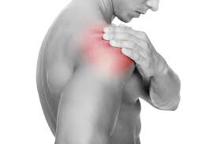
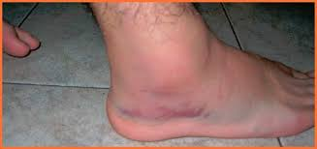
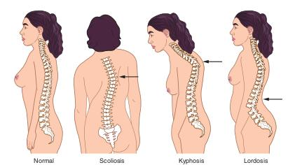
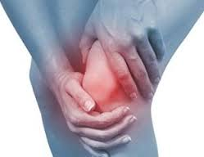
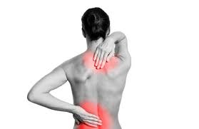
RESULTADOS DE NO MECANICA CORPORAL CORRECTA

Slide 6
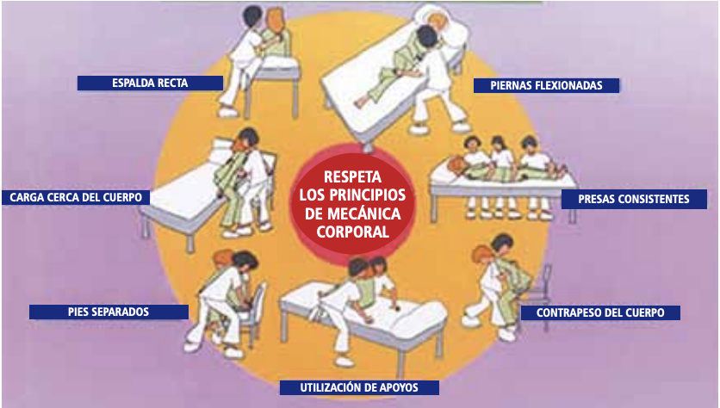
Mecánica corporal

Slide 7
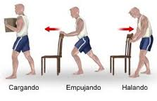
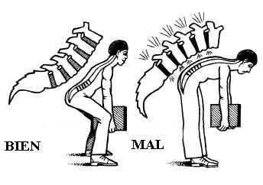
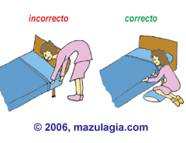
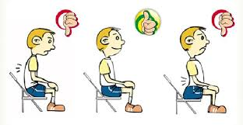
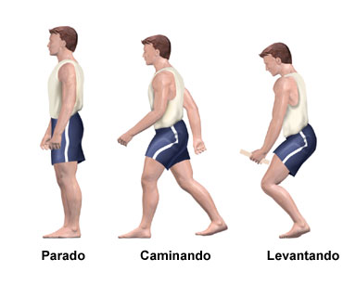
Mecánica corporal

Slide 8
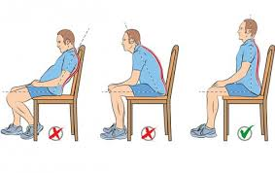
COMO SENTARSE CORRECTAMENTE
Glúteos contra el respaldo de la silla alinean la columna vertebral , reducen la distención de la región lumbar.
Los pies deben estar bien apoyados al suelo formando un ángulo de 90°.

Slide 9
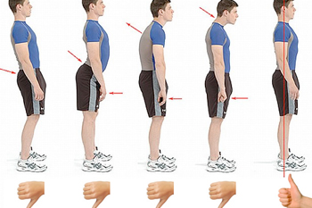
Como pararse correctamente
Los pies paralelos entre si a una distancia de 15 a 20 cm.
Flexione las rodillas pero no las inmovilice.
Bascule la pelvis hacia atrás , el pecho hacia adelante y los hombros hacia atrás.
Mantenga erecto el cuello y la barbilla hacia abajo.

Slide 10
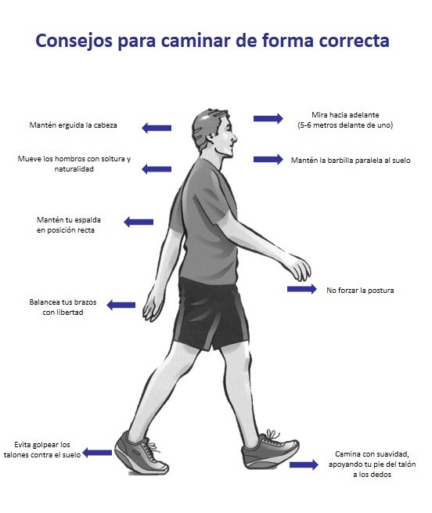
COMO CAMINAR Correctamente
Tome la posición de pie correcta.
Adelante una pierna a una distancia cómoda inclinando la pelvis adelante y abajo.
Se toca el piso primero con el talón , después con la protuberancia que esta en la base de los dedos y por ultimo con los dedos.
Coordinadamente se moviliza la otra pierna y el brazo (equilibrio y estabilidad).

Slide 11
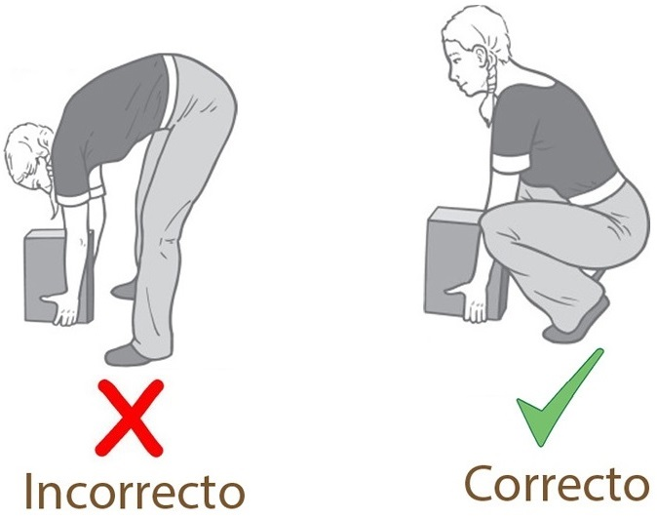
COMO AGACHARSE CORRECTAMENTE
Separe los pies de 25 a 35 cm , adelante uno para ampliar la base, baje el tronco flexionando las rodillas , apoye mas sobre el pie que se coloco adelante , mantenerse erecto sin doblar la cintura.

Slide 12
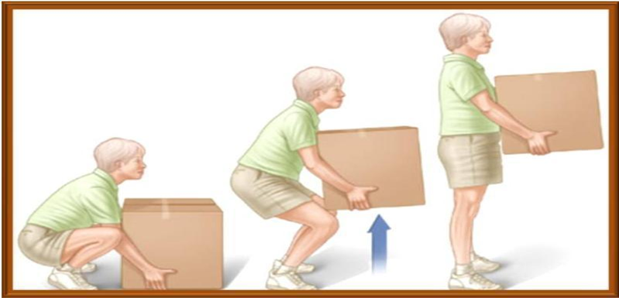
COMO ALZAR Y CARGAR CORRECTAMENTE
Adopte la posición encorvada frente al objeto, reducir al mínimo la flexión dorsal.
Agarre el objeto y contraiga los músculos abdominales.
Utilice los músculos de las piernas y cadera y enderécese extendiendo las rodillas. Para subir se utilizan las piernas y no la espalda.
Mantenga derecha la espalda y cargue el objeto a la altura de la cintura.

Slide 13
COMO EMPUJAR Y TIRAR CORRECTAMENTE
Parece cerca del objeto, coloca un pie adelantado como para caminar, apriete los músculos del M.I y fije la pelvis, contraiga abdomen y glúteos.
EMPUJAR . Apoya las manos sobre el objeto, flexiona codos, inclínese sobre el objeto y traslada el peso sobre el M.I intercalando con presión continua.

Slide 14
COMO EMPUJAR Y TIRAR CORRECTAMENTE
TIRAR: agarre el objeto y flexione los codos, inclínese en dirección contraria al objeto, desplace el peso de la pierna del frente a la de atrás .No se detenga una vez mueva el objeto para no gastar mas energía.

Slide 15
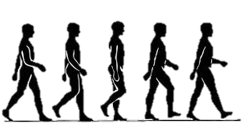
GRACIAS

